Slide 1
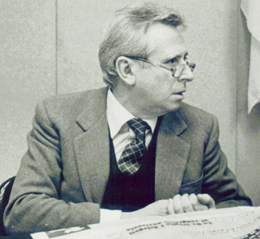
Estratti audio dal discorso “La politica come espressione più alta dell’amore” tenuto all’opera La Pira Villaggio “La Vela” a Castiglion della Pescaia il 7 agosto 1982 di fronte a un pubblico di giovani per sensibilizzarli all’impegno politico
Non sarei a posto con la mia coscienza … l’inquietudine: brano (40")
Mazzini e cosa vuol dire essere repubblicano: brano (40")
Disciplina di partito e «indisciplina»: brano (1 min 15")
Chi elegge me, elegge le mie idee … e i 2 tipi di «indisciplina»: brano (1 min)
Non basta dire (bene) cose giuste … vi vuole anche lo «scandalo»: brano (1 min)
Su onestà e questione morale non possiamo assolutamente transigere: brano (1 min)
La specificità del cristiano rispetto alle culture positivistiche: brano (3 min)
Il testo integrale del discorso (link)

